Slide 1
11-1 File类的使用

Slide 2
File 类
java.io.File类：文件和目录路径名的抽象表示形式，与平台无关
File 能新建、删除、重命名文件和目录，但 File 不能访问文件内容本身。如果需要访问文件内容本身，则需要使用输入/输出流。
File对象可以作为参数传递给流的构造器

Slide 3
File类
File类的常见构造器：
public File(String pathname)
以pathname为路径创建File对象，可以是绝对路径或者相对路径，如果pathname是相对路径，则默认的当前路径在系统属性user.dir中存储。
public File(String parent,String child)
以parent为父路径，child为子路径创建File对象。
File的静态属性String separator存储了当前系统的路径分隔符。
在UNIX中，此字段为‘/’，在Windows中，为‘\\’

Slide 4
File 类
访问文件名：
getName()
getPath()
getAbsoluteFile()
getAbsolutePath()
getParent()
toPath()
renameTo(File newName)
文件检测
exists()
canWrite()
canRead()
isFile()
isDirectory()
获取常规文件信息
lastModified()
length()
目录操作相关
mkdir()
mkdirs()
delete()
list()
listFiles()
文件操作相关
createNewFile()
delete()

Slide 5
File dir1 = new File("D:/IOTest/dir1");
if (!dir1.exists()) { // 如果D:/IOTest/dir1不存在，就创建为目录
dir1.mkdir(); }
// 创建以dir1为父目录,名为"dir2"的File对象
File dir2 = new File(dir1, "dir2");
if (!dir2.exists()) { // 如果还不存在，就创建为目录
dir2.mkdirs(); }
File dir4 = new File(dir1, "dir3/dir4");
if (!dir4.exists()) {
dir4.mkdirs();
}
// 创建以dir2为父目录,名为"test.txt"的File对象
File file = new File(dir2, "test.txt");
if (!file.exists()) { // 如果还不存在，就创建为文件
file.createNewFile();}

Slide 6

11-2 IO流原理及流的分类
Google I/O 寓为“开放中创新”(Innovation in the Open)
Input/Output
二进制1,0

Slide 7
Java IO流原理
I/O是Input/Output的缩写， I/O技术是非常实用的技术，用于处理设备之间的数据传输。如读/写文件，网络通讯等。
Java程序中，对于数据的输入/输出操作以”流(stream)” 的方式进行。
java.io包下提供了各种“流”类和接口，用以获取不同种类的数据，并通过标准的方法输入或输出数据。

Slide 8
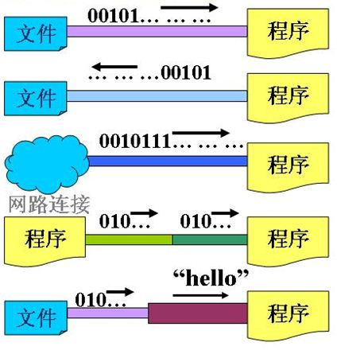
Java IO原理
输入input：读取外部数据（磁盘、光盘等存储设备的数据）到程序（内存）中。
输出output：将程序（内存）数据输出到磁盘、光盘等存储设备中

Slide 9
流的分类
按操作数据单位不同分为：字节流(8 bit)，字符流(16 bit)
按数据流的流向不同分为：输入流，输出流
按流的角色的不同分为：节点流，处理流
(抽象基类) | 字节流 | 字符流
输入流 | InputStream | Reader
输出流 | OutputStream | Writer
Java的IO流共涉及40多个类，实际上非常规则，都是从如下4个抽象基类派生的。
由这四个类派生出来的子类名称都是以其父类名作为子类名后缀。

Slide 10
流的分类
输入流
数据
程序
输出流
按照数据单位：
字节流
字符流
节点流：
FileInputStream/FileOutputSteam
FileReader/FileWriter
处理流

Slide 11
流的分类
输出流
程序
文件
输入流
字节流
字符流
节点流
处理流

Slide 12
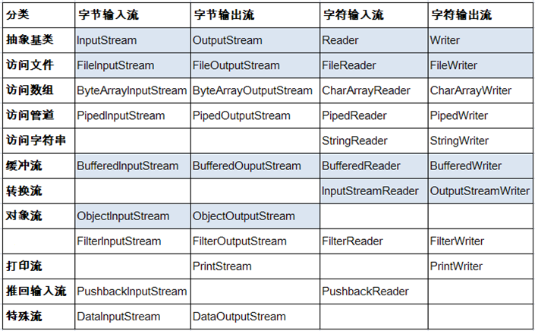
IO 流体系

Slide 13

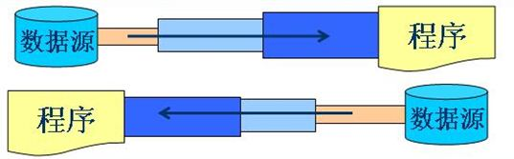
节点流和处理流
节点流可以从一个特定的数据源读写数据
处理流是“连接”在已存在的流（节点流或处理流）之上，通过对数据的处理为程序提供更为强大的读写功能。

Slide 14
InputStream & Reader
InputStream 和 Reader 是所有输入流的基类。
InputStream（典型实现：FileInputStream）
int read()
int read(byte[] b)
int read(byte[] b, int off, int len)
Reader（典型实现：FileReader）
int read()
int read(char [] c)
int read(char [] c, int off, int len)
程序中打开的文件 IO 资源不属于内存里的资源，垃圾回收机制无法回收该资源，所以应该显式关闭文件 IO 资源。

Slide 15
OutputStream & Writer
OutputStream 和 Writer 也非常相似：
void write(int b/int c);
void write(byte[] b/char[] cbuf);
void write(byte[] b/char[] buff, int off, int len);
void flush();
void close(); 需要先刷新，再关闭此流
因为字符流直接以字符作为操作单位，所以 Writer 可以用字符串来替换字符数组，即以 String 对象作为参数
void write(String str);
void write(String str, int off, int len);

Slide 16
11-3 节点流(文件流)

Slide 17
文件流(1)
读取文件
1.建立一个流对象，将已存在的一个文件加载进流。
FileReader fr = new FileReader(“Test.txt”);
2.创建一个临时存放数据的数组。
char[] ch = new char[1024];
3.调用流对象的读取方法将流中的数据读入到数组中。
fr.read(ch);

Slide 18
FileReader fr = null;
try{
fr = new FileReader("c:\\test.txt");
char[] buf = new char[1024];
int len= 0;
while((len=fr.read(buf))!=-1){
System.out.println(new String(buf ,0,len));}
}catch (IOException e){
System.out.println("read-Exception :"+e.toString());}
finally{
if(fr!=null){
try{
fr.close();
}catch (IOException e){
System.out.println("close-Exception :"+e.toString());
} } }

Slide 19
文件流(2)
写入文件
1.创建流对象，建立数据存放文件
FileWriter fw = new FileWriter(“Test.txt”);
2.调用流对象的写入方法，将数据写入流
fw.write(“text”);
3.关闭流资源，并将流中的数据清空到文件中。
fw.close();

Slide 20
FileWriter fw = null;
try{
fw = new FileWriter("Test.txt");
fw.write("text");
}
catch (IOException e){
System.out.println(e.toString());
}
finally{
If(fw!=null)
try{
fw.close();
}
catch (IOException e){
System.out.println(e.toString());} }

Slide 21
注 意
定义文件路径时，注意：可以用“/”或者“\\”。
在写入一个文件时，如果使用构造器FileOutputStream(file)，则目录下有同名文件将被覆盖。
如果使用构造器FileOutputStream(file,true)，则目录下的同名文件不会被覆盖，在文件内容末尾追加内容。
在读取文件时，必须保证该文件已存在，否则报异常。

Slide 22
11-4 缓冲流

Slide 23
处理流之一：缓冲流
为了提高数据读写的速度，Java API提供了带缓冲功能的流类，在使用这些流类时，会创建一个内部缓冲区数组
根据数据操作单位可以把缓冲流分为：
BufferedInputStream 和 BufferedOutputStream
BufferedReader 和 BufferedWriter
缓冲流要“套接”在相应的节点流之上，对读写的数据提供了缓冲的功能，提高了读写的效率，同时增加了一些新的方法
对于输出的缓冲流，写出的数据会先在内存中缓存，使用flush()将会使内存中的数据立刻写出

Slide 24
BufferedReader br = null;
BufferedWriter bw = null;
try {
//step1:创建缓冲流对象：它是过滤流，是对节点流的包装
br = new BufferedReader(new FileReader("d:\\IOTest\\source.txt"));
bw = new BufferedWriter(new FileWriter("d:\\IOTest\\destBF.txt"));
String str = null;
while ((str = br.readLine()) != null) { //一次读取字符文本文件的一行字符
bw.write(str); //一次写入一行字符串
bw.newLine(); //写入行分隔符
} bw.flush(); //step2:刷新缓冲区
} catch (IOException e) {
e.printStackTrace();
}
finally {
// step3: 关闭IO流对象
try {
if (bw != null) {
bw.close(); //关闭过滤流时,会自动关闭它所包装的底层节点流
}
} catch (IOException e) {
e.printStackTrace();
}
try {
if (br != null) {
br.close();
} } catch (IOException e) {
e.printStackTrace();
} }

Slide 25
11-5 转换流

Slide 26
处理流之二：转换流
转换流提供了在字节流和字符流之间的转换
Java API提供了两个转换流：
InputStreamReader和OutputStreamWriter
字节流中的数据都是字符时，转成字符流操作更高效。

Slide 27
处理流之二：转换流
InputStreamReader
用于将字节流中读取到的字节按指定字符集解码成字符。需要和InputStream“套接”。
构造器
public InputStreamReader(InputStream in)
public InputSreamReader(InputStream in,String charsetName)
如： Reader isr = new
InputStreamReader(System.in,”gbk”);
指定字符集

Slide 28
处理流之二：转换流
OutputStreamWriter
用于将要写入到字节流中的字符按指定字符集编码成字节。需要和OutputStream“套接”。
构造方法
public OutputStreamWriter(OutputStream out)
public OutputSreamWriter(OutputStream out,String
charsetName)

Slide 29
程序
字符流
字符流
InputStreamReader
OutputStreamWriter
字节流
字节流
文本文件

Slide 30
public void testMyInput() throws Exception{
FileInputStream fis = new FileInputStream("dbcp.txt");
FileOutputStream fos = new FileOutputStream("dbcp5.txt");
InputStreamReader isr = new InputStreamReader(fis,"GBK");
OutputStreamWriter osw = new OutputStreamWriter(fos,"GBK");
BufferedReader br = new BufferedReader(isr);
BufferedWriter bw = new BufferedWriter(osw);
String str = null;
while((str = br.readLine()) != null){
bw.write(str);
bw.newLine();
bw.flush();
} bw.close(); br.close();}

Slide 31
补充：字符编码
编码表的由来
计算机只能识别二进制数据，早期由来是电信号。为了方便应用计算机，让它可以识别各个国家的文字。就将各个国家的文字用数字来表示，并一一对应，形成一张表。这就是编码表。
常见的编码表
ASCII：美国标准信息交换码。
用一个字节的7位可以表示。
ISO8859-1：拉丁码表。欧洲码表
用一个字节的8位表示。
GB2312：中国的中文编码表。
GBK：中国的中文编码表升级，融合了更多的中文文字符号。
Unicode：国际标准码，融合了多种文字。
所有文字都用两个字节来表示,Java语言使用的就是unicode
UTF-8：最多用三个字节来表示一个字符。

Slide 32
补充：字符编码
编码：字符串→字节数组
解码：字节数组→字符串
转换流的编码应用
可以将字符按指定编码格式存储。
可以对文本数据按指定编码格式来解读。
指定编码表的动作由构造器完成。
Notes:
将“你好”两个字符查指定的utf-8的码表，获取对应的数字，并写入到text.txt文件中。
OutputStreamWriter osw = new OutputStreamWriter(new FileOutputStream(“text.txt”),”utf-8);
osw.write(“你好”);
osw.close();
读取硬盘上的文件数据，将获取到的数据查指定utf-8的码表来解析该数据。
InputStreamReader isr = new InputStreamReader(new FileInputStream(“text.txt”),”utf-8);
char[] buf = new char[10];
int num = isr.read(buf);
String s = new String(buf,0,num);
System.out.println(s);
传入编码表的方法都会抛出不支持编码异常(UnsupportedEncodingException);

Slide 33
11-6 标准输入/输出流

Slide 34
处理流之三：标准输入输出流(了解)
System.in和System.out分别代表了系统标准的输入和输出设备
默认输入设备是键盘，输出设备是显示器
System.in的类型是InputStream
System.out的类型是PrintStream，其是OutputStream的子类FilterOutputStream 的子类
通过System类的setIn，setOut方法对默认设备进行改变。
public static void setIn(InputStream in)
public static void setOut(PrintStream out)

Slide 35
System.out.println("请输入信息(退出输入e或exit):");
//把"标准"输入流(键盘输入)这个字节流包装成字符流,再包装成缓冲流
BufferedReader br = new BufferedReader(
new InputStreamReader(System.in));
String s = null;
try {
while ((s = br.readLine()) != null) { //读取用户输入的一行数据 --> 阻塞程序
if (“e”.equalsIgnoreCase(s) || “exit”.equalsIgnoreCase(s)) {
System.out.println("安全退出!!");
break;
}
//将读取到的整行字符串转成大写输出
System.out.println("-->:"+s.toUpperCase());
System.out.println("继续输入信息");
} } catch (IOException e) {
e.printStackTrace();
} finally {
try {
if (br != null) {
br.close(); //关闭过滤流时,会自动关闭它包装的底层节点流
} } catch (IOException e) {
e.printStackTrace();
} }

Slide 36
11-7 打印流

Slide 37
处理流之四：打印流(了解)
实现将基本数据类型的数据格式转化为字符串输出
打印流：PrintStream和PrintWriter
提供了一系列重载的print和println方法，用于多种数据类型的输出
PrintStream和PrintWriter的输出不会抛出异常
PrintStream和PrintWriter有自动flush功能
System.out返回的是PrintStream的实例

Slide 38
PrintStream ps = null;
try {
FileOutputStream fos = new FileOutputStream(new File("D:\\IO\\text.txt"));
//创建打印输出流,设置为自动刷新模式(写入换行符或字节 '\n' 时都会刷新输出缓冲区)
ps = new PrintStream(fos,true);
if (ps != null) {// 把标准输出流(控制台输出)改成文件
System.setOut(ps);}
for (int i = 0; i <= 255; i++) { //输出ASCII字符
System.out.print((char)i);
if (i % 50 == 0) { //每50个数据一行
System.out.println(); // 换行} }
} catch (FileNotFoundException e) {
e.printStackTrace();
}finally{
if(ps != null){
ps.close();
} }

Slide 39
11-8 数据流

Slide 40
处理流之五：数据流(了解)
为了方便地操作Java语言的基本数据类型的数据，可以使用数据流。
数据流有两个类：(用于读取和写出基本数据类型的数据）
DataInputStream 和 DataOutputStream
分别“套接”在 InputStream 和 OutputStream 节点流上
DataInputStream中的方法
boolean readBoolean() byte readByte()
char readChar() float readFloat()
double readDouble() short readShort()
long readLong() int readInt()
String readUTF() void readFully(byte[] b)
DataOutputStream中的方法
将上述的方法的read改为相应的write即可。

Slide 41
DataOutputStream dos = null;
try { //创建连接到指定文件的数据输出流对象
dos = new DataOutputStream(new FileOutputStream(
"destData.dat"));
dos.writeUTF(“我爱北京天安门"); //写UTF字符串
dos.writeBoolean(false); //写入布尔值
dos.writeLong(1234567890L); //写入长整数
System.out.println("写文件成功!");
} catch (IOException e) {
e.printStackTrace();
} finally { //关闭流对象
try {
if (dos != null) {
// 关闭过滤流时,会自动关闭它包装的底层节点流
dos.close();
}
} catch (IOException e) {
e.printStackTrace();
} }

Slide 42
DataInputStream dis = null;
try {
dis = new DataInputStream(new FileInputStream("destData.dat"));
String info = dis.readUTF();
boolean flag = dis.readBoolean();
long time = dis.readLong();
System.out.println(info);
System.out.println(flag);
System.out.println(time);
} catch (Exception e) {
e.printStackTrace();
} finally {
if (dis != null) {
try {
dis.close();
} catch (IOException e) {
e.printStackTrace();
} }
}

Slide 43
11-9 对象流

Slide 44
处理流之六：对象流
ObjectInputStream和OjbectOutputSteam
用于存储和读取基本数据类型数据或对象的处理流。它的强大之处就是可以把Java中的对象写入到数据源中，也能把对象从数据源中还原回来。
序列化：用ObjectOutputStream类保存基本类型数据或对象的机制
反序列化：用ObjectInputStream类读取基本类型数据或对象的机制
ObjectOutputStream和ObjectInputStream不能序列化static和transient修饰的成员变量

Slide 45
对象的序列化
对象序列化机制允许把内存中的Java对象转换成平台无关的二进制流，从而允许把这种二进制流持久地保存在磁盘上，或通过网络将这种二进制流传输到另一个网络节点。当其它程序获取了这种二进制流，就可以恢复成原来的Java对象
序列化的好处在于可将任何实现了Serializable接口的对象转化为字节数据，使其在保存和传输时可被还原
序列化是 RMI（Remote Method Invoke – 远程方法调用）过程的参数和返回值都必须实现的机制，而 RMI 是 JavaEE 的基础。因此序列化机制是 JavaEE 平台的基础
如果需要让某个对象支持序列化机制，则必须让其类是可序列化的，为了让某个类是可序列化的，该类必须实现如下两个接口之一：
Serializable
Externalizable

Slide 46
对象的序列化
凡是实现Serializable接口的类都有一个表示序列化版本标识符的静态变量：
private static final long serialVersionUID;
serialVersionUID用来表明类的不同版本间的兼容性
如果类没有显示定义这个静态变量，它的值是Java运行时环境根据类的内部细节自动生成的。若类的源代码作了修改，serialVersionUID 可能发生变化。故建议，显示声明
简单来说，Java的序列化机制是通过在运行时判断类的serialVersionUID来验证版本一致性的。在进行反序列化时，JVM会把传来的字节流中的serialVersionUID与本地相应实体类的serialVersionUID进行比较，如果相同就认为是一致的，可以进行反序列化，否则就会出现序列化版本不一致的异常。(InvalidCastException)

Slide 47
使用对象流序列化对象
若某个类实现了 Serializable 接口，该类的对象就是可序列化的：
创建一个 ObjectOutputStream
调用 ObjectOutputStream 对象的 writeObject(对象) 方法输出可序列化对象。注意写出一次，操作flush()
反序列化
创建一个 ObjectInputStream
调用 readObject() 方法读取流中的对象
强调：如果某个类的字段不是基本数据类型或 String 类型，而是另一个引用类型，那么这个引用类型必须是可序列化的，否则拥有该类型的 Field 的类也不能序列化

Slide 48
序列化:将对象写入到磁盘或者进行网络传输。
要求对象必须实现序列化
ObjectOutputStream oos = new ObjectOutputStream(new FileOutputStream("test3.txt"));
Person p = new Person("韩梅梅",18,"中华大街",new Pet());
oos.writeObject(p);
oos.flush();
oos.close();
//反序列化：将磁盘中的对象数据源读出。
ObjectInputStream ois = new ObjectInputStream(new FileInputStream("test3.txt"));
Person p1 = (Person)ois.readObject();
System.out.println(p1.toString());
ois.close();

Slide 49
11-10 随机存取文件流

Slide 50
RandomAccessFile 类
RandomAccessFile 类支持 “随机访问” 的方式，程序可以直接跳到文件的任意地方来读、写文件
支持只访问文件的部分内容
可以向已存在的文件后追加内容
RandomAccessFile 对象包含一个记录指针，用以标示当前读写处的位置。RandomAccessFile 类对象可以自由移动记录指针：
long getFilePointer()：获取文件记录指针的当前位置
void seek(long pos)：将文件记录指针定位到 pos 位置

Slide 51
RandomAccessFile 类
构造器
public RandomAccessFile(File file, String mode)
public RandomAccessFile(String name, String mode)
创建 RandomAccessFile 类实例需要指定一个 mode 参数，该参数指定 RandomAccessFile 的访问模式：
r: 以只读方式打开
rw：打开以便读取和写入
rwd:打开以便读取和写入；同步文件内容的更新
rws:打开以便读取和写入；同步文件内容和元数据的更新

Slide 52
读取文件内容
RandomAccessFile raf = new RandomAccessFile(“test.txt”, “rw”）;
raf.seek(5);
byte [] b = new byte[1024];
int off = 0;
int len = 5;
raf.read(b, off, len);
String str = new String(b, 0, len);
System.out.println(str);
raf.close();

Slide 53
写入文件内容
RandomAccessFile raf = new RandomAccessFile("test.txt", "rw");
raf.seek(5);
//先读出来
String temp = raf.readLine();
raf.seek(5);
raf.write("xyz".getBytes());
raf.write(temp.getBytes());
raf.close();

Slide 54
流的基本应用小节
流是用来处理数据的。
处理数据时，一定要先明确数据源，与数据目的地
数据源可以是文件，可以是键盘。
数据目的地可以是文件、显示器或者其他设备。
而流只是在帮助数据进行传输,并对传输的数据进行处理，比如过滤处理、转换处理等。

Slide 55
11-11 NIO.2中Path、Paths、Files类的使用

Slide 56
Java NIO 概述
Java NIO (New IO，Non-Blocking IO)是从Java 1.4版本开始引入的一套新的IO API，可以替代标准的Java IO API。NIO与原来的IO有同样的作用和目的，但是使用的方式完全不同，NIO支持面向缓冲区的、基于通道的IO操作。NIO将以更加高效的方式进行文件的读写操作。

Slide 57
NIO. 2
随着 JDK 7 的发布，Java对NIO进行了极大的扩展，增强了对文件处理和文件系统特性的支持，以至于我们称他们为 NIO.2。因为 NIO 提供的一些功能，NIO已经成为文件处理中越来越重要的部分。

Slide 58
Path、Paths和Files核心API
早期的java只提供了一个File类来访问文件系统，但File类的功能比较有限，所提供的方法性能也不高。而且，大多数方法在出错时仅返回失败，并不会提供异常信息。
NIO. 2为了弥补这种不足，引入了Path接口，代表一个平台无关的平台路径，描述了目录结构中文件的位置。Path可以看成是File类的升级版本，实际引用的资源也可以不存在。
在以前IO操作都是这样写的:
import java.io.File;
File file = new File("index.html");
但在Java7 中，我们可以这样写：
import java.nio.file.Path;
import java.nio.file.Paths;
Path path = Paths.get("index.html");

Slide 59
Path、Paths和Files核心API
同时，NIO.2还提供了Files、Paths工具类，Files包含了大量静态的工具方法来操作文件；Paths则包含了两个返回Path的静态工厂方法。
Paths 类提供的静态 get() 方法用来获取 Path 对象：
static Path get(String first, String … more) : 用于将多个字符串串连成路径
static Path get(URI uri): 返回指定uri对应的Path路径

Slide 60
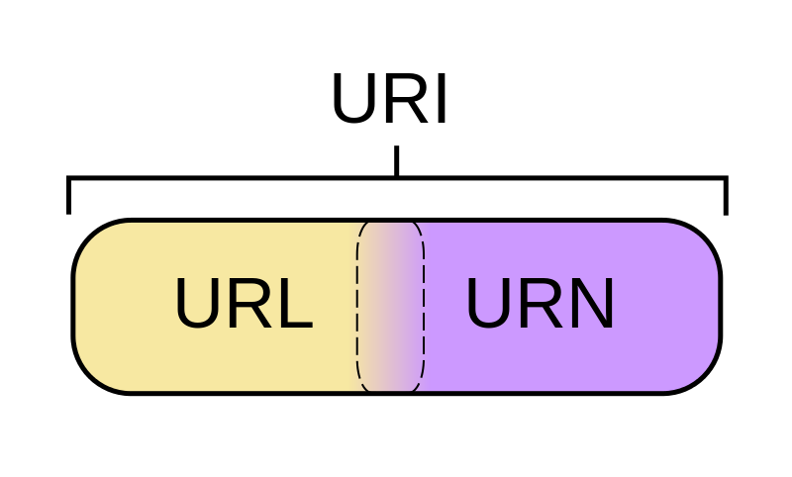
URI、URL和URN的区别
URI，是uniform resource identifier，统一资源标识符，用来唯一的标识一个资源。而URL是uniform resource locator，统一资源定位符，它是一种具体的URI，即URL可以用来标识一个资源，而且还指明了如何locate这个资源。而URN，uniform resource name，统一资源命名，是通过名字来标识资源，比如mailto:java-net@java.sun.com。也就是说，URI是以一种抽象的，高层次概念定义统一资源标识，而URL和URN则是具体的资源标识的方式。URL和URN都是一种URI。
在Java的URI中，一个URI实例可以代表绝对的，也可以是相对的，只要它符合URI的语法规则。而URL类则
不仅符合语义，还包含了定位该资源的信息，
因此它不能是相对的。

Slide 61
Path接口
Path 常用方法：
String toString() ： 返回调用 Path 对象的字符串表示形式
boolean startsWith(String path) : 判断是否以 path 路径开始
boolean endsWith(String path) : 判断是否以 path 路径结束
boolean isAbsolute() : 判断是否是绝对路径
Path getParent() ：返回Path对象包含整个路径，不包含 Path 对象指定的文件路径
Path getRoot() ：返回调用 Path 对象的根路径
Path getFileName() : 返回与调用 Path 对象关联的文件名
int getNameCount() : 返回Path 根目录后面元素的数量
Path getName(int idx) : 返回指定索引位置 idx 的路径名称
Path toAbsolutePath() : 作为绝对路径返回调用 Path 对象
Path resolve(Path p) :合并两个路径，返回合并后的路径对应的Path对象
File toFile(): 将Path转化为File类的对象

Slide 62
Files 类
java.nio.file.Files 用于操作文件或目录的工具类。
Files常用方法：
Path copy(Path src, Path dest, CopyOption … how) : 文件的复制
Path createDirectory(Path path, FileAttribute<?> … attr) : 创建一个目录
Path createFile(Path path, FileAttribute<?> … arr) : 创建一个文件
void delete(Path path) : 删除一个文件/目录，如果不存在，执行报错
void deleteIfExists(Path path) : Path对应的文件/目录如果存在，执行删除
Path move(Path src, Path dest, CopyOption…how) : 将 src 移动到 dest 位置
long size(Path path) : 返回 path 指定文件的大小

Slide 63
Files 类
Files常用方法：用于判断
boolean exists(Path path, LinkOption … opts) : 判断文件是否存在
boolean isDirectory(Path path, LinkOption … opts) : 判断是否是目录
boolean isRegularFile(Path path, LinkOption … opts) : 判断是否是文件
boolean isHidden(Path path) : 判断是否是隐藏文件
boolean isReadable(Path path) : 判断文件是否可读
boolean isWritable(Path path) : 判断文件是否可写
boolean notExists(Path path, LinkOption … opts) : 判断文件是否不存在
Files常用方法：用于操作内容
SeekableByteChannel newByteChannel(Path path, OpenOption…how) : 获取与指定文件的连接，how 指定打开方式。
DirectoryStream<Path> newDirectoryStream(Path path) : 打开 path 指定的目录
InputStream newInputStream(Path path, OpenOption…how):获取 InputStream 对象
OutputStream newOutputStream(Path path, OpenOption…how) : 获取 OutputStream 对象

